Slide 1
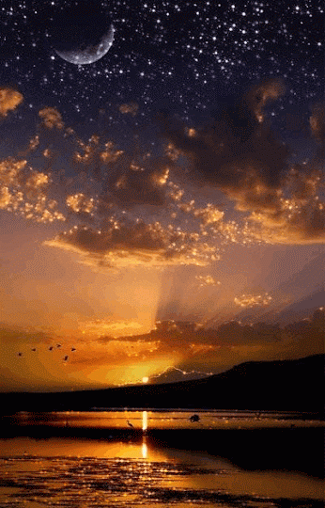
Mãe Natureza, Meu Ser no Mundo...
Poesia e formatação
Norma Aparecida Silveira de Moraes
Divulgação
Norma Natureza
www.sergrasan.com

Slide 2

Meu sangue corre vital
Fluido puro e universal
Da natureza em geral

Slide 3
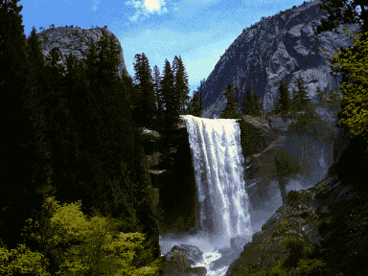
Da seiva das flores perfumadas
Da natureza tão matizadas
De curas magnetizadas

Slide 4
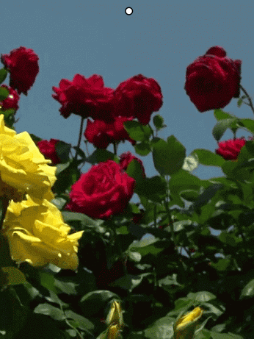
Tão sublime é a criação
Nesta vasta imensidão
Que baila na imaginação

Slide 5

Rios e montanhas crescendo
Tantas novas vidas nascendo
Outras simplesmente morrendo...

Slide 6

Belos vales se abrindo
Com cores e plantas robustas
Cada palmo vão se preenchendo

Slide 7
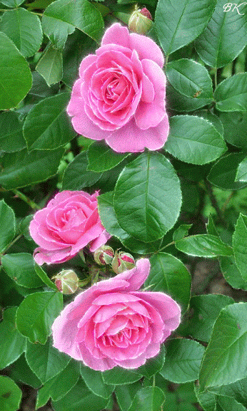
Pássaros, borboletas, flores ornando
Com a música da natureza serena
Quantas vidas e fluidez

Slide 8

A verdura, misturadas as cores
Animais que correm, pululam
Buscando cada um a sua sobrevivência

Slide 9
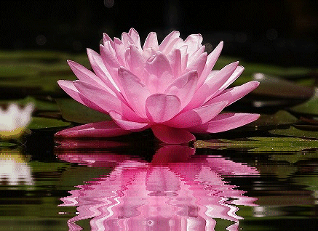
Milagre da vida circundante
Me faz pensar só em Deus
Na Majestade da criação

Slide 10
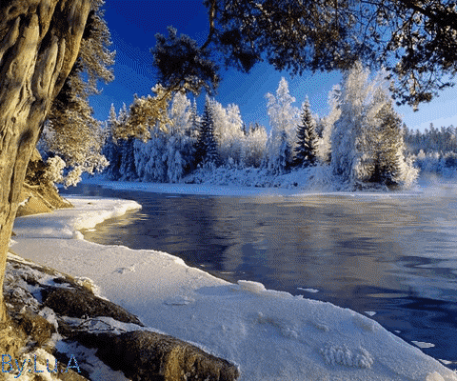
Evoco a Deus, em gratidão
Que proteja sua bela obra
Esta tela, magnífica, que é a vida...

Slide 11

Vida, imensidão, milagre
Universo, planeta, lua e sol
Deus Onipotente, Onividente...

Slide 12
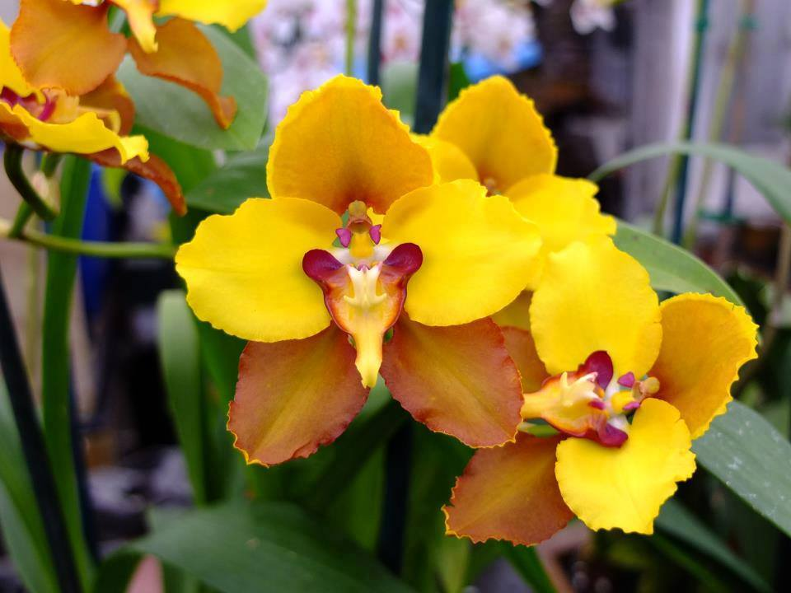
Deus! Onisciente! Maravilhoso!!
Cuide dos filhos Seus
Cuide de cada vida e suas missões.

Slide 13
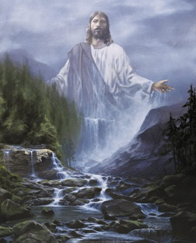
Abençoa cada vida neste planeta
Vós Sois, tão perfeito e amoroso
Cuida de cada filho que Te clama

Slide 14

Mãe Natureza, Meu Ser no Mundo...
Poesia e formatação
Norma aparecida Silveira de Moraes
Imagens do google imagens
Música: Era, Eyes of Eternity
Data: 20/05/2016
Divulgação
Norma Natureza
www.sergrasan.com

